Slide 1
실습 예제
Food Delivery
https://github.com/msa-ez/example-food-delivery

Slide 2
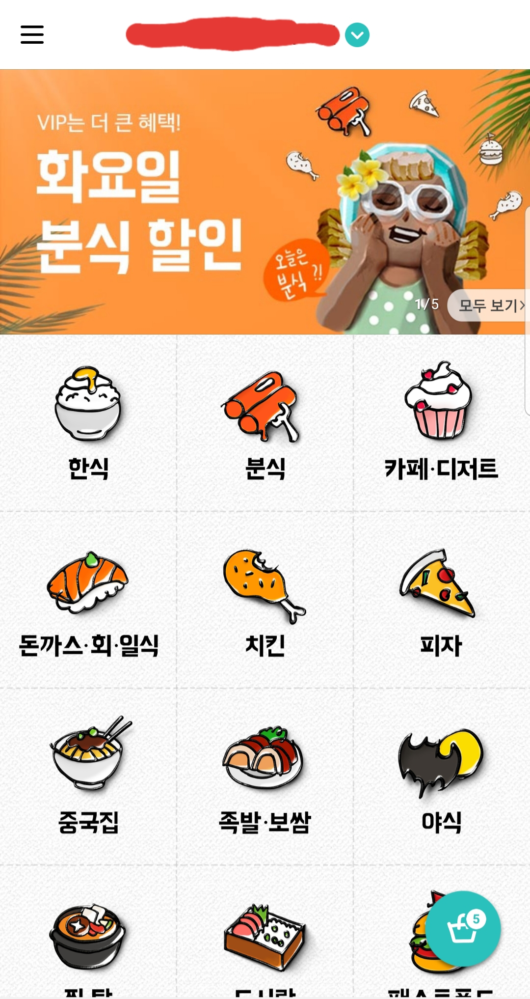
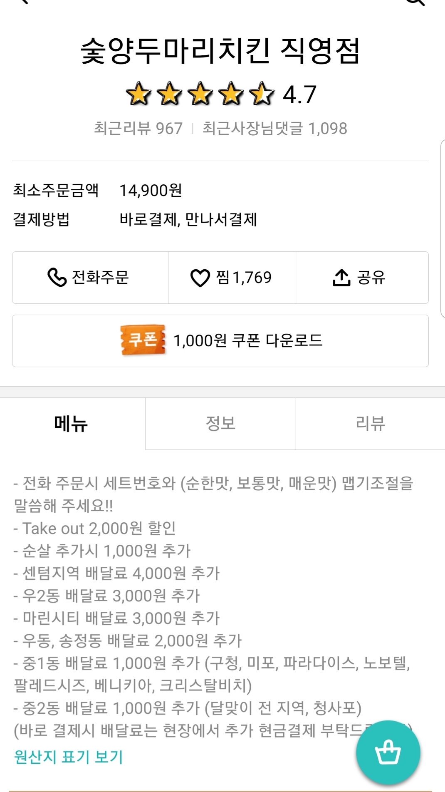
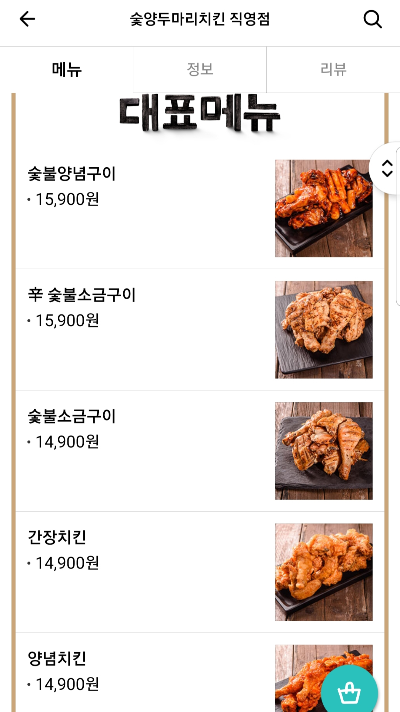
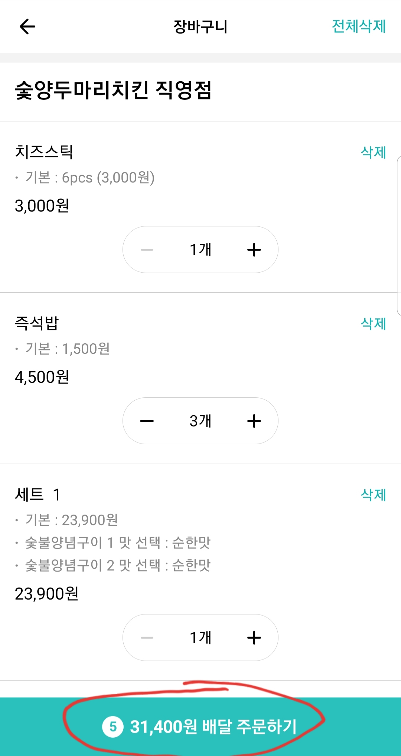
Context: Food Delivery App – Front
https://github.com/msa-ez/example-food-delivery

Slide 3
Context: Food Delivery App - Store
https://github.com/msa-ez/example-food-delivery

Slide 4
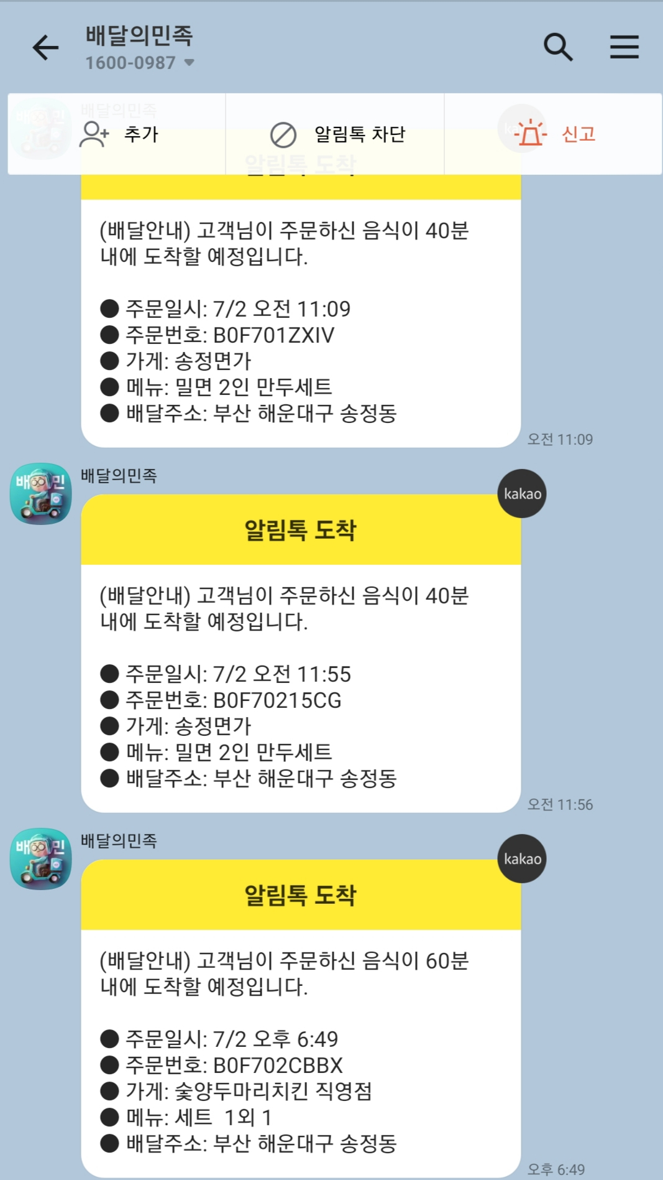
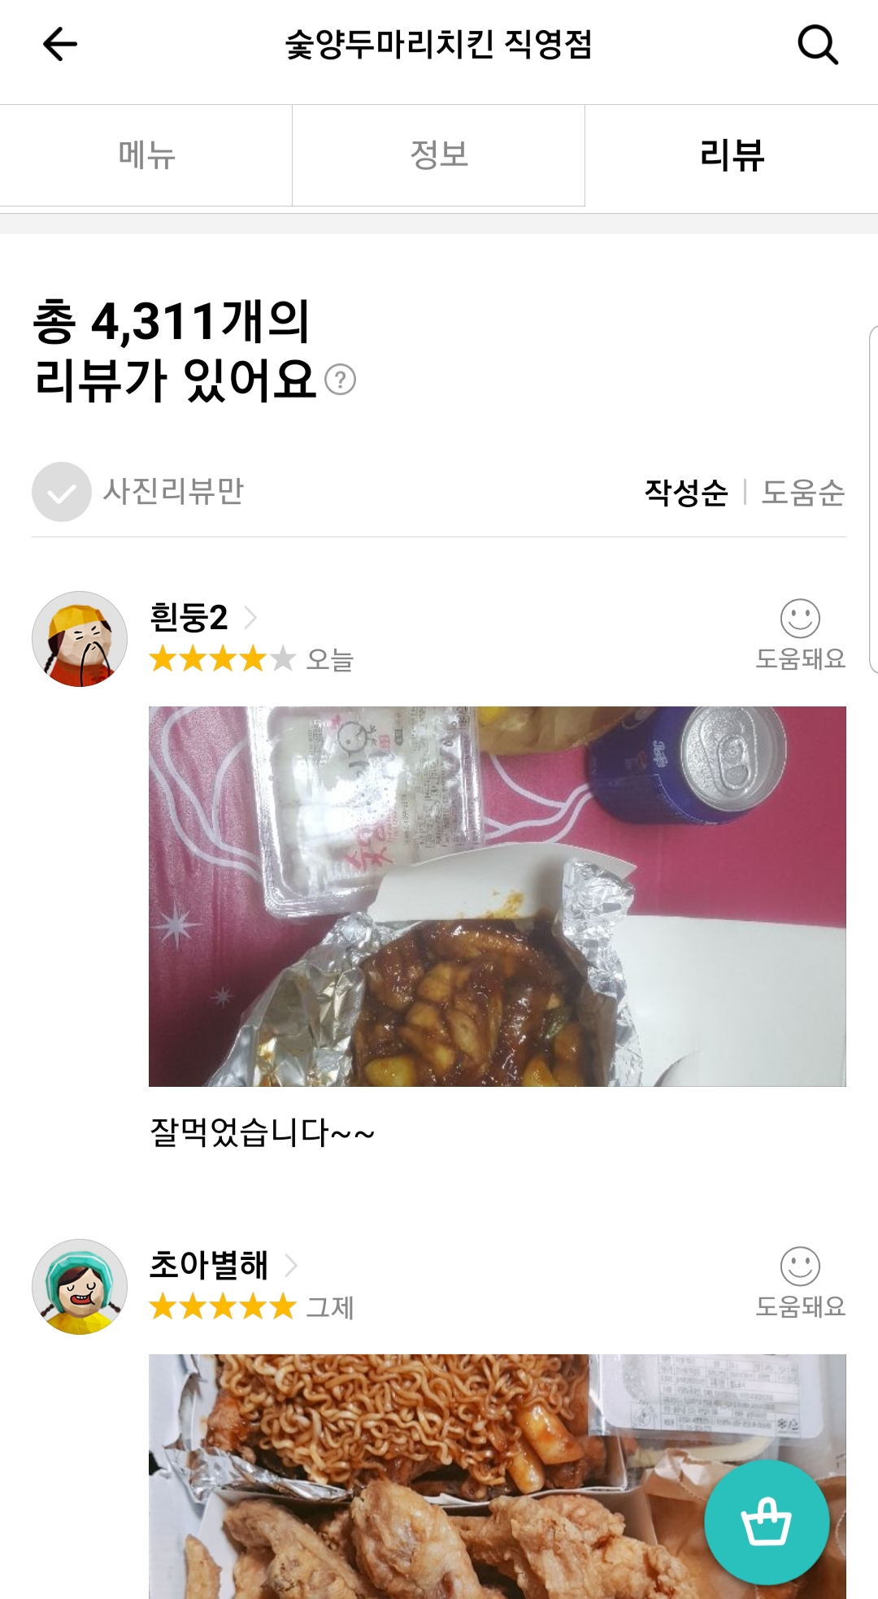
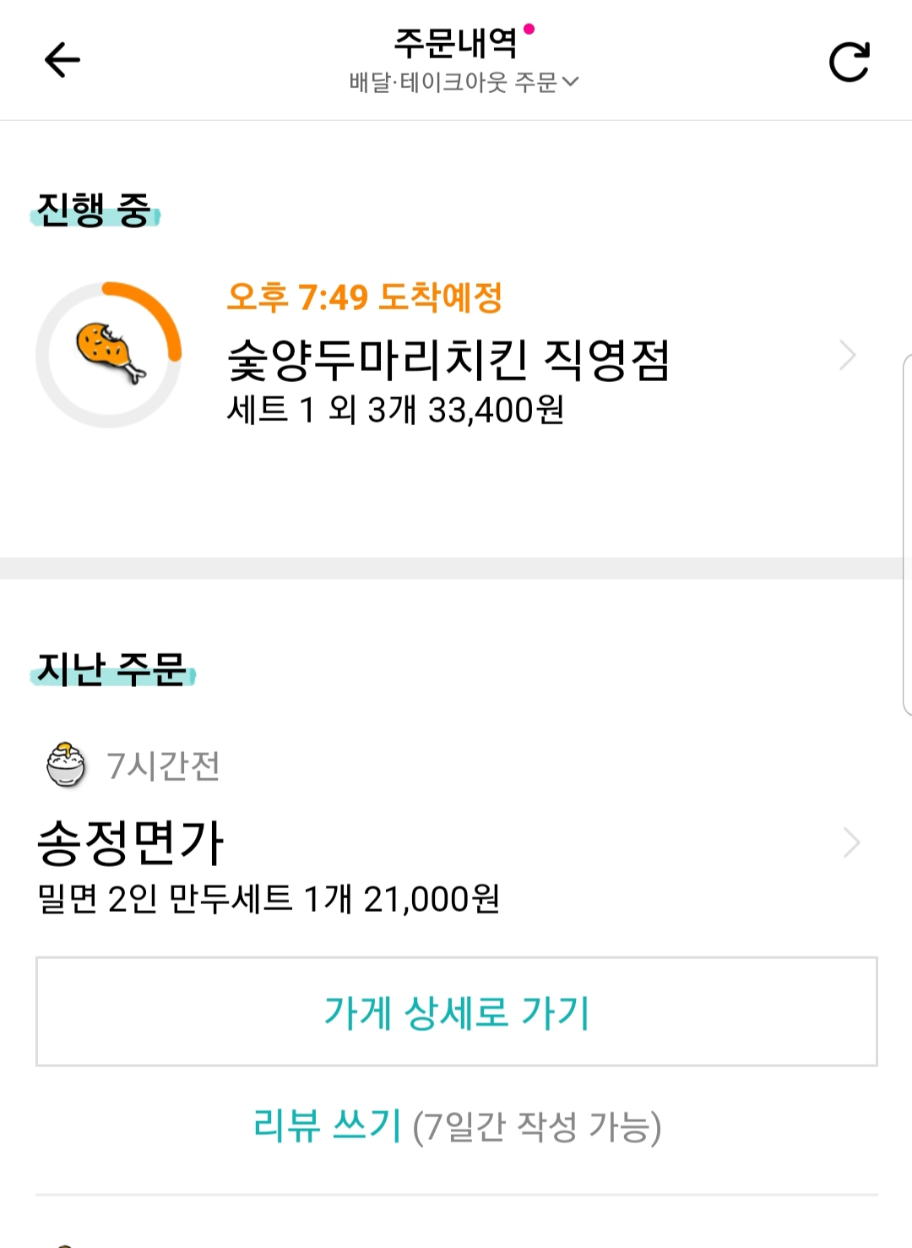
Context: Food Delivery App - Customer
https://github.com/msa-ez/example-food-delivery

Slide 5
분석/설계
“배달의 민족” MSA 로 설계/구현하기

Slide 6
시나리오
고객이 메뉴를 선택하여 주문한다
고객이 결제한다
주문이 되면 주문 내역이 입점상점주인에게 전달된다
상점주인이 확인하여 요리해서 배달 출발한다
고객이 주문을 취소할 수 있다
주문이 취소되면 배달이 취소된다
고객이 주문상태를 중간중간 조회한다
주문상태가 바뀔 때 마다 카톡으로 알림을 보낸다

Slide 7
창업시기 조직구조 – Horizontal
서비스 이익률, 신규고객창출, 상점 친화 이미지 ….
Business
CEO
예쁘고 편리한 UI
UI Developer
안정된 서버 시스템
Backend Developer
안정된 데이터베이스 시스템
DBA

Slide 8
조직구조 – Vertical
24시간 주문/결제
입점상인의 편익대변
고객만족도향상
주문결제팀
상점시스템팀
고객팀
PO
UI Developer
CEO
Backend Developer
CTO
DBA

Slide 9
비기능적 요구사항
트랜잭션
결제가 되지 않은 주문건은 아예 거래가 성립되지 않아야 한다 → Sync 호출
장애격리
상점관리 기능이 수행되지 않더라도 주문은 365일 24시간 받을 수 있어야 한다 → Async (event-driven), Eventual Consistency
결제시스템이 과중되면 사용자를 잠시동안 받지 않고 결제를 잠시후에 하도록 유도한다 → Circuit breaker, fallback
성능
고객이 자주 상점관리에서 확인할 수 있는 배달상태를 주문시스템(프론트엔드)에서 확인할 수 있어야 한다 → CQRS
배달상태가 바뀔때마다 카톡 등으로 알림을 줄 수 있어야 한다 → Event driven

Slide 10
이벤트스토밍 - Event
메뉴가 선택됨
주문됨
결제버튼이 클릭됨
결제승인됨
상점에 주문정보 전달됨
배달시작됨
주문취소됨
배달취소됨

Slide 11
이벤트스토밍 – 비적격 이벤트 제거
메뉴가 선택됨
주문됨
결제버튼이 클릭됨
결제승인됨
상점에 주문정보 전달됨
배달시작됨
주문취소됨
배달취소됨

Slide 12
이벤트스토밍 – Actor, Command
점주
고객
주문
결제
배달시작
주문됨
결제승인됨
배달시작됨
주문취소됨
배달취소됨
고객
주문취소

Slide 13
이벤트스토밍 – Aggregate
점주
주문
주문됨
배달시작됨
결제
주문
배달시작
주문처리
고객
결제이력
주문취소
주문취소됨
결제승인됨
배달취소됨

Slide 14
이벤트스토밍 – Bounded Context
app
store
주문
주문됨
점주
주문
배달시작됨
고객
주문취소
주문취소됨
배달시작
주문처리
pay
배달취소됨
결제
결제이력
결제승인됨

Slide 15
이벤트스토밍 – Policy (괄호 - 수행주체)
app
store
주문
주문됨
점주
결제요청(app)
주문
배달시작됨
고객
주문취소
주문취소됨
배달시작
주문처리
주문상태변경
(app)
배달취소
(store)
pay
배달취소됨
결제
결제이력
주문상태변경
(app)
요리시작
(store)
결제승인됨

Slide 16
이벤트스토밍 – Policy 를 수행주체로 이동
app
주문상태변경
주문
주문됨
store
주문
결제요청
점주
고객
주문처리
배달시작됨
주문취소
주문취소됨
배달시작
요리시작
pay
배달취소
배달취소됨
결제
결제이력
결제승인됨

Slide 17
기능 요구사항 coverage
요구사항별로 모든 나래이션이 가능한지 검증함
기능 요구사항별로 패스 표시

Slide 18
시나리오 Coverage Check (1)
고객이 메뉴를 선택하여 주문한다
고객이 결제한다
주문이 되면 주문 내역이 입점상점주인에게 전달된다
상점주인이 확인하여 요리해서 배달 출발한다

Slide 19
시나리오 Coverage Check (2)
고객이 주문을 취소할 수 있다
주문이 취소되면 배달이 취소된다 ➔ 배달취소는?
고객이 주문상태를 중간중간 조회한다
주문상태가 바뀔 때 마다 카톡으로 알림을 보낸다 ➔ ?
?

Slide 20
모델 업그래이드 – 요구사항 커버 확인
고객이 주문을 취소할 수 있다
주문이 취소되면 배달이 취소된다
고객이 주문상태를 중간중간 조회한다
주문상태가 바뀔 때 마다 카톡으로 알림을 보낸다

Slide 21
비기능 요구사항 coverage
주문에 대해서는 결제가 처리되어야만 주문 처리하고 장애격리를 위해 CB를 설치함 (트랜잭션 > 1, 장애격리 > 2)
결제승인 이벤트를 수신하여 상점의 주문정보 변경을 수행함 (장애전파 > 1)
상점의 배달관련 이벤트를 주문에서 수신하여 View Table 을 구성 (CQRS) (성능 > 1)
2
3
1

Slide 22
헥사고날 아키텍처
분산 이벤트 스트림 (Kafka)
app
pay
store
Kafka Listener
REST Adaptor
Kafka Listener
customer
app
pay
store
이벤트
리스너
REST Adaptor
Kafka Publisher
Kafka Publisher
customer
(python)
Kafka publiser
REST Invoker
JPA
JPA
JPA
mongo
mysql
mysql

Slide 23
구현

Slide 24
Unit Microservice Implementation
Spring Boot
Inter-microservice Communication
Publish-Subscribe (Saga)
Event Sourcing
Correlation
Compensation
Request-Response (RPC)
Service Registry
Circuit Breaker
Client-Server Communication
API Gateway
Front-end Development

Slide 25
운영

Slide 26
Biz-Dev-Ops
분석 >Bounded Contexts
구현> Spring Boot Projects
구현> Container Images
운영> K8S Deployments
Order
Order
Order
Order
Store
Store
Store
Store
Customer
Customer
Customer
Customer

Slide 27
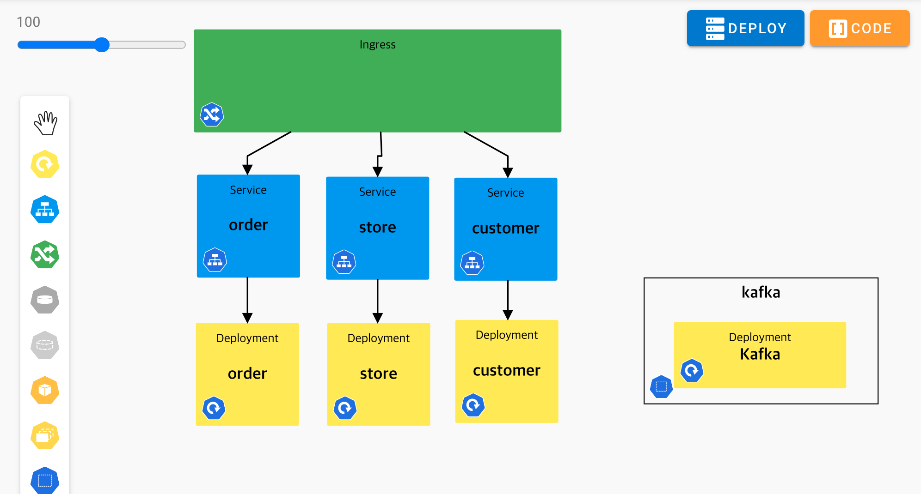
K8S deploy model for Food-Delivery

Slide 28
지속적 개선
간섭없는 개발 조직의 추가

Slide 29
마케팅팀의 추가
KPI: 신규고객유입률
주문결제팀
상점시스템팀
고객팈
마케팅팀
PO
UI Developer
CEO
Backend Developer
CTO
DBA

Slide 30
시나리오 – 마케팅 팀
우수고객에게 쿠폰을 발행한다
자주 주문하는 상품에 대한 유사 제품을 홍보한다

Slide 32
헥사고날 아키텍처
분산 이벤트 스트림 (Kafka)
마케팅팀
app
pay
store
Kafka Listener
REST Adaptor
Kafka Listener
customer
app
pay
store
이벤트
리스너
REST Adaptor
Kafka Publisher
Kafka Publisher
customer
(python)
Kafka publiser
REST Invoker
JPA
JPA
JPA
mongo
mysql
mysql
store
Kafka Listener
Recommendation
(python)
Kafka Publisher
Filesystem

Slide 33
THANKS!
Any Question?
You can find me at:
jyjang@uengine.org
https://github.com/jinyoung
https://github.com/TheOpenCloudEngine

Slide 34
Recommended Books
Overall MSA Design patterns: https://www.manning.com/books/microservices-patterns
Microservice decomposition strategy: - DDD distilled: https://www.oreilly.com/library/view/domain-driven-design-distilled/9780134434964/ - Event Storming: https://leanpub.com/introducing_eventstorming
API design and REST: http://pepa.holla.cz/wp-cont…/…/2016/01/REST-in-Practice.pdf
Database Design in MSA: - Lightly:
https://www.confluent.io/wp-content/uploads/2016/08/Making_Sense_of_Stream_Processing_Confluent_1.pdf - Deep dive:
https://dataintensive.net/?fbclid=IwAR3OSWkhqRjLI9gBoMpbsk-QGxeLpTYVXIJVCSaw_A5eYrBDc0piKSm4pMM

Slide 35

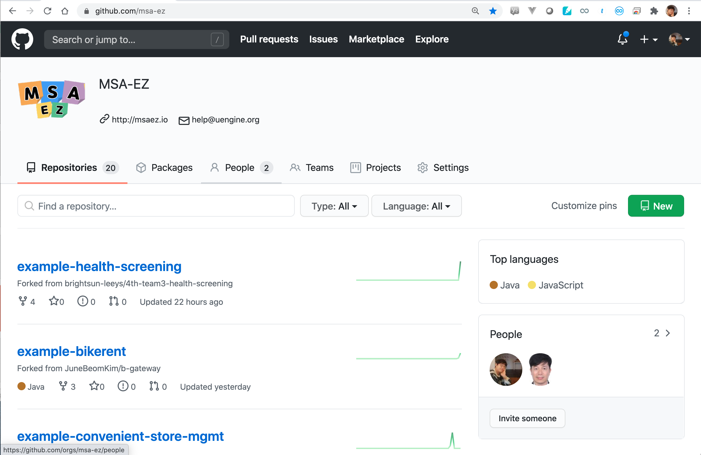
Reference MSA Projects
github.com/msa-ez
github.com/msa-ez

Slide 36
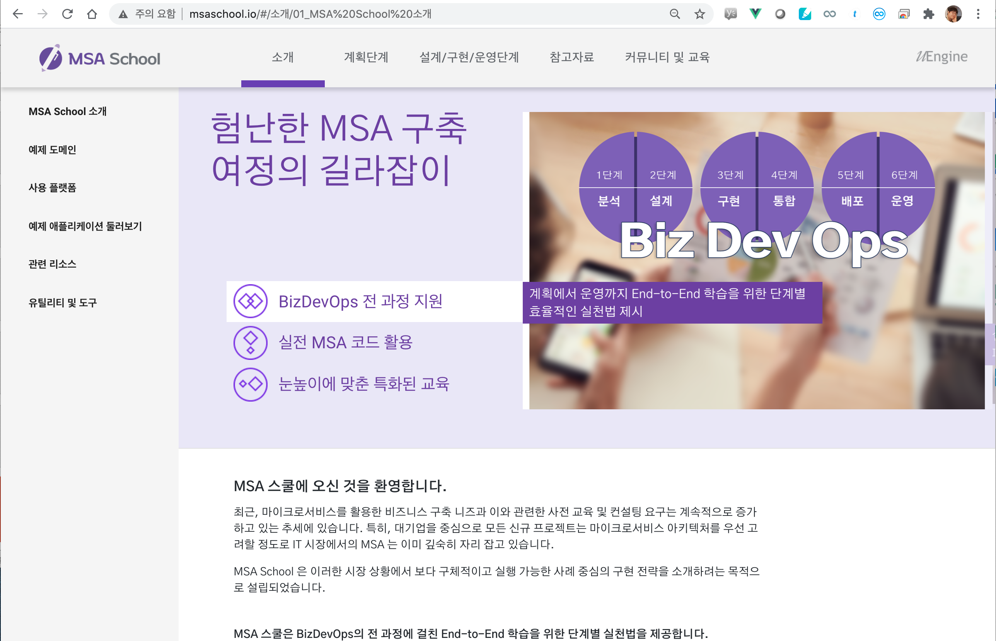
MSA School
msaschool.io

